Slide 1



КЕАҚ «Д. Серікбаев атындағы Шығыс Қазақстан техникалық университеті»
Цифрлық технологиялар және жасанды интеллект мектебі
«Өндірістік электроника» пәні бойынша
лекциялар курсы
7 - ЛЕКЦИЯ
Цифрлық технологиялар және жасанды интеллект мектебінің қауымдастырылған профессоры АЛИБЕККЫЗЫ К.
Өскемен, 2024 г.

Slide 2
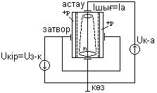
ӨРІСТІК ТРАНЗИСТОРДЫҢ ҚҰРЫЛЫМЫ МЕН
ЖҰМЫС ІСТЕУ ПРИНЦИПІ
Өрістік транзистор төмен легирленген n-типті жұқа пластинка немесе стержень түрінде жасалады. Ол арна болып табылады. Арнаның екі бүйіріне затвор қызметін атқаратын р-типті жартылайөткізгіш қондырылады. n-типті пластинаның екі шетіне электрондар орнатылған. Арнаның біреуі – «көз», екіншісі «астау» деп аталған, көз схеманың ортақ нүктесімен жалғанған.
1 Сурет – Өрістік транзистордың конструкциялық-схемалық моделі
2

Slide 3
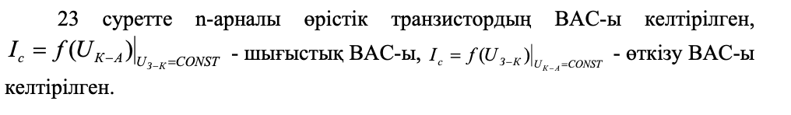
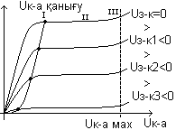

Басқарушы p-n ауысулы n-арналы өрістік транзистордың статикалық ВАС-ы
2 сурет - n арналы өрістік транзистордың ВАС-ы
32

Slide 4
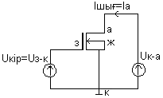
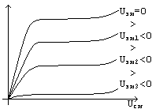
МДЖ-транзисторлар немесе затворы изоляцияланған транзисторлар
Бұл транзисторлардың металл затворы ток өткізетін арнадан жартылайөткізгіштің бетіне қондырылған диэлектрик қабатпен изоляцияланған. МДЖ-транзистордың жұмыс істеу принципі диэлектрик қабаттың көмегімен арнаның кеңістіктік зарядын (яғни арнаның өткізгіштігін) басқаруға негізделген. Арнаның жасалу тәсіліне қарай МДЖ-транзисторлар екі түрлі болады.
4 сурет - құрылған каналды
МДЖ-транзисторының шығыс ВАС-ы
3 сурет - Орнатылған арналы МДЖ-транзистор
4

Slide 5
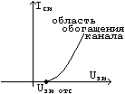
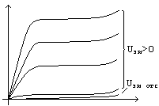
Индукциялы каналды МДЖ-транзистор
4 сурет - Индукцияланған каналды МДЖ-транзисторының беріліс ВАС-ы.
Бұндай транзисторда:
1)U_{зи}=0 кері бағытта ығысқан p-n аймағындағы сток пен исток бір-бірінен бөлінген.
2) U_{зи}>0 подложки көлемінде электрлік өріс пайда болады, ол өріс канал жасайтын қарама-қарсы осы қабаттың өткізгіштік тогын өзгертетін затвор астындағы үстіртін қабатындағы электрондарды тартады.
5

Slide 6
Қолданылған әдебиеттер
1 Агаханян Т.М. Интегральные микросхемы: Учеб. пособие для вузов. – М.: Энергоатомиздат, 2015. – 464с., ил.
2 Аринова Н.В. Основы электроники: Рабочая программа, задания и ме­тодические указания к контрольным работам для студентов специальности 050716 «Приборостроение» заочной формы обучения. ВКГТУ. - Усть-Каменогорск, 2014. – 51с.
3 Бочаров Л.Н. и др. Расчет электронных устройств на транзисторах / Бочаров Л.Н., Жебряков С.К., Колесников И.Ф. – М.: Энергия, 2012. – 208с., ил. – (Массовая радиобиблиотека; Вып. 963).
4 Забродин Ю.С. Промышленная электроника: Учебник для вузов. – М.: Высш. Школа, 2011. – 496 с., ил.
5 Герасимов В.Г., Князев О.М. и др. Основы промышленной электроники. – М.: Высшая школа, 2000.
6

Slide 7
НАЗАРЛАРЫҢЫЗҒА РАХМЕТ!

